Slide 1
سيستم های اطلاعات مديريت جلسه پنجم- روش های جمع آوری اطلاعات و کشف نيازمندی های سيستم
به نام خدا
نیمسال اول 92-93
مدرس: محمدعلي پوراهري
Ahari.mis@gmail.com

Slide 2
روش های جمع آوری اطلاعات و کشف نیازمندی های سیستم Fact Finding & Requirements Discovery

Slide 3
نیاز به جمع آوری اطلاعات
هدف این فصل ارائه تکنیک ها و فعالیت هایی است که برای شناخت سیستم موجود و تعیین نیازمندی های سیستم جهت رسیدن به وضعیت مطلوب به کار گرفته می شوند.
مطالب این فصل از مهمترین تکنیک های تحلیل سیستم است.
مطالعات اخیر نشان می دهد که 80% پروژه هایی که شکست می خورند به دلیل عدم کشف صحیح نیازمندی های سیستم است.

Slide 4
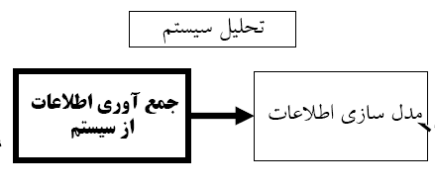
نیاز به جمع آوری اطلاعات
برای شناخت و تحلیل سیستم لازم است اطلاعاتی از سیستم کسب شود تا به وسیله اطلاعات جمع آوری شده، شناخت کافی از سیستم حاصل شده و تحلیل سیستم ممکن شود.
اطلاعات در چه قالبی؟
البته پس از جمع آوری اطلاعات لازم است، اطلاعات در قالب مدل های استاندارد ارائه شوند تا امکان تحلیل سیستم میسر شود.

Slide 5
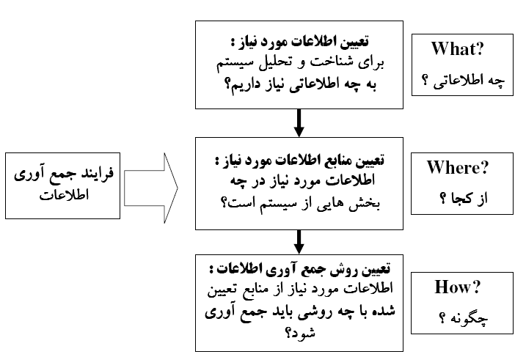

Slide 6
اطلاعات موردنیاز برای تحلیل سیستم-چه اطلاعاتی؟
اهداف سیستم
ساختار سازمانی و زیرسیستم ها
وظایف اصلی سیستم و زیرسیستم ها
فرآیند انجام وظایف اصلی سیستم
محیط سیستم و ارتباط اطلاعاتی سیستم با محیط
اطلاعات ورودی سیستم
پردازش های سیستم و جریان داده های ورودی سیتم در بین پردازش های سیستم
فایل های موجود در سیستم و ارتباط بین فایل ها
نیاز اطلاعاتی مدیریت جهت برنامه ریزی، کنترل و تصمیم گیری
مشکلات موجود در سیستم در خصوص پردازش ها، ورود و خروج داده ها و گزارشات
نیازمندی های کاربران برای بهبود سیستم
و...

Slide 7
منابع جمع آوری اطلاعات -کجا؟
کاربران سیستم
مستندات سیستم
ساختار سازمانی سیستم
مستندات مربوط به اهداف، سیاست ها و استراتژی ها
شرح مشاغل، رویه ها و دستورالعمل های سیستم
گزارشات و صورتجلسه ها
فرم های اطلاعاتی
مستندات مربوط به تحلیل و طراحی سیستم
بانک های اطلاعاتی

Slide 8
روش های جمع آوری اطلاعات-چگونه؟
روش مطالعه اسناد و مدارک
بازدید از محل
روش مصاحبه
روش پرسشنامه
روش نمونه گیری
Joint Application Design (JAD)
Joint Requirement Planning (JRP)

Slide 9
مطالعه اسناد و مدارك
فرآیند جمع آوری اطلاعات
چارت سازمانی
مدارکی که نشان دهنده مشکلات هستند.
فرآیندهای عملیاتی استاندارد جاری سیستم
فرم های تکمیل شده
گزارش های دستی و کامپیوتری
نمونه هایی از پایگاه داده ها
فلوچارت ها
...

Slide 10
مطالعه اسناد و مدارک (As Is)
اطلاعاتی درباره وضعیت موجود سیستم ارائه می کند. (چه بودن سیستم موجود (As Is) )
این روش بیشتر برای جمع آوری اطلاعات تفصیلی و کمی مورداستفاده قرار می گیرد.
مستندات نمونه:
فرم های اطلاعاتی، رویه ها و دستورالعمل ها
گزارشات روتین و تحلیلی
خط مشی و اهداف سازمان و صورتجلسه ها
...

Slide 11
مطالعه اسناد و مدارک (As Is)
ریسک مطالعه اسناد و مدارک
توجه به بروز بودن مستندات
توجه به اینکه فرآیند و فعالیت های سیستم مطابق با مستندات است.

Slide 12
اطلاعاتی که از مستندات قابل استخراج است.
اطلاعاتی در خصوص وضع موجود سیستم
داده های ورودی به سیستم و گردش داده ها در سیستم
وظایف و فعالیت های کاربران سیستم و چگونگی انجام آن ها
وضعیت عملکرد سیستم و مشکلات و نقاط ضعف موجود
بخش هایی از فرم ها که تکمیل نمی شوند و یا باید به سیستم اضافه شوند.
جهت گیری سیستم که می تواند بر روی سیستم اطلاعاتی اثر بگذارد.
اطلاعاتی در خصوص مشتریان و سایر اجزاء محیط سیستم
شناسایی افراد کلیدی و اثرگذار در سیستم
دلایل توجیهی چه بودن سیستم موجود
اصول و آیین نامه ها و استاندارهای پردازش سیستم
و...

Slide 13
روش بازدید (Observation)
این روش برای زمانی است که فرد تحلیل گر به عنوان فردی از سیستم است و می تواند فرآیند را مشاهده نماید.
مزایا؟
معایب؟

Slide 14
روش بازدید (Observation)
مزایا:
داده های جمع آوری شده قابل اتکا هستند.
می توان مشاهده کرد که در فرآیندهای پیچیده و مشکل چه اتفاقاتی می افتد.
نسبت به سایر روش ها هزینه کمتری دارد.
می تواند روشی برای اندازه گیری کار (work measurement) باشد.

Slide 15
روش بازدید (Observation)
معایب:
افراد هنگام مشاهده عملکرد متفاوتی ارائه می دهند.
فرد هنگام مشاهده در وضعیت عادی کار قرار ندارد.
برخی وظایف همیشه به یک صورت انجام نمی شوند.

Slide 16
روش مصاحبه (Interview)
این روش بیشتر برای جمع آوری اطلاعات کلان و کیفی استفاده می شود. مانند:
رویکردهای سازمان و مدیریت
سیاست ها
انتظار مدیران از سیستم
نیازمندی های اطلاعاتی سیستم
...

Slide 17
فرآیند مصاحبه : 5 قدم اصلی
انتخاب مصاحبه شونده ها
طراحی پرسش های مصاحبه
آماده شدن برای مصاحبه
انجام مصاحبه
اقدامات پس از مصاحبه

Slide 18
انتخاب مصاحبه شونده ها
انتخاب مصاحبه شونده بر چه اساسی صورت می گیرد؟
بر اساس اطلاعات موردنیاز
سطح دانش و تخصص مصاحبه شونده
نقش مصاحبه شونده در سیستم
اغلب اخذ اطلاعات از مراجع مختلف روش خوبی است:
مدیران
کاربران
افراد کلیدی و سهامداران کلیدی سازمان

Slide 19
طراحی سوالات مصاحبه
تقسیم بندی مصاحبه ها
مصاحبه ساختارنیافته (باز) : اطلاعات کلان و برآوردی
(Open-ended Questions)
مصاحبه ساختار یافته (بسته) : اطلاعات مشخص و دقیق
(Closed-ended Questions)

Slide 20
طراحی سوالات مصاحبه
تقسیم بندی مصاحبه ها (کتاب Bently)
مصاحبه ساختارنیافته : اصولاً یک سوال یا هدف در ذهن وجود دارد و سوالات مشخصی طراحی نمی شوند.
مصاحبه ساخت یافته: مجموعه مشخص و محدودی از سوالات وجود دارند.
Open-ended Questions: سوالاتی که مصاحبه شونده اجازه دارد آن ها به هر طریقی پاسخ گوید.
Closed-ended Questions: سوالاتی که پاسخ آن ها به گزینه ها یا جواب مشخصی محدود می شود.

Slide 21
طراحی سوالات مصاحبه
مصاحبه ساختارنیافته (باز):
برای کسب اطلاعات کلان و کیفی است و به مصاحبه شونده وقت کافی جهت صحبت کردن و اظهار نظر و بیان عقاید داده می شود.
کدام رده مدیریتی؟
این روش عموماً برای مدیران رده بالا کاربرد دارد.
برای کسب اهداف و برنامه ها و سیاست ها و استراتژی ها و نیازمندی های سیستم و پیشنهادات و نظرخواهی استفاده می شود.
معمولاً مصاحبه کننده بیشتر شنونده است.

Slide 22
طراحی سوالات مصاحبه
مصاحبه ساخت یافته (بسته)
برای مصاحبه بسته قبل از شروع مصاحبه سوالات مشخص و بسته طراحی شده و سعی می شود قبلاً برای مصاحبه شونده ارسال شود.
کدام رده مدیریتی؟
مصاحبه بسته بیشتر برای مدیران میانی و کاربران نهایی کاربرد دارد.
سوالات بسته جواب مشخص و واضحی باید داشته باشد.
این سوالات می توانند بصورت چندگزینه ای و انتخابی طراحی شوند.

Slide 23
طراحی سوالات مصاحبه
انواع سوالات
سوالات بسته
چند سفارش تلفنی در هر روز دریافت می کنید؟
مشتریان چگونه سفارش گذاری می کنند؟
چه اطلاعات دیگری می خواهید که سیستم جدید برای شما مهیا کند؟

Slide 24
طراحی سوالات مصاحبه
انواع سوالات
سوالات باز
نظر شما راجع به سیستم موجود چیست؟
مشکلاتی که در کارهای روزمره به وجود می آید چیست؟
شما در خصوص برنامه های بازاریابی چگونه تصمیم گیری می کنید؟

Slide 25
طراحی سوالات مصاحبه
انواع سوالات
سوالات کنجکاوانه
چرا؟
آیا می توانید یک مثال بزنید؟
آیا می توانید کمی بیشتر توضیح دهید؟

Slide 26
آماده شدن برای مصاحبه
تهیه برنامه کلی مصاحبه:
لیست سوالات
پاسخ های پیش بینی شده و سوالات پس از آن
تعیین سوالاتی که پاسخ آن نیاز به دانش و تخصص دارد
تعیین اولویت سوالات برای محدودیت زمان
آمادگی مصاحبه
زمانبندی
اطلاع رسانی دلیل و اهداف مصاحبه
اطلاع رسانی زمینه و محدوده بحث

Slide 27
نمونه یک مصاحبه
مصاحبه شونده: محمد احمدي، مدیر دریافتی حسابداری موضوع: اعتبار فعلی- بررسی سیاسی تاریخ: چهارشنبه: 9 اسفند 1391 مکان: ساختمان پذیرش، اتاق 223 زمان: 1:30 بعد از ظهر
زمان اختصاص داده شده | سوالات هدفمند مصاحبه‌گر | پاسخ‌های مصاحبه‌شونده
1 تا 2 دقیقه | هدف: آغاز مصاحبه - معرفی طرفین - تشکر از آقای احمدي به خاطر وقتی که برای مصاحبه صرف نموده‌اند - بیان هدف و درک صحیحی از مصاحبۀ اعتبار- بررسی سیاسی موجود
5 دقیقه | سوال 1: چه شرایطی تعیین‌کننده اعتبار تصویب سفارش مشتری می‌باشد؟ شرح داده شود
5 دقیقه | سوال 2: چه تصمیمات یا اقداماتی ممکن است در این شرایط مورد بررسی قرار گیرد؟ شرح داده شود
3 دقیقه | سوال 3: چگونه مشتریان زمانی که اعتبار سفارش آن‌ها پذیرفته نمی‌شود، مطلع خواهند شد؟ شرح داده شود

Slide 28
1 دقیقه | سوال 4: پس از اینکه سفارش جدید برای اعتبار و در فایل حاوی سفارشاتی که قادر به پرشدن می‌باشند، پذیرفته شده؛ یک مشتری ممکن است تغییراتی را در سفارش در خواست نماید. آیا اگر این سفارش از قیمت سفارش اصلی خود تجاوز نماید باید دوباره جهت تصویب اعتبار فرستاده شود؟ شرح داده شود
1 دقیقه | سوال 5: چه کسانی این اعتبارها را بررسی می‌نماید؟ شرح داده شود
1 تا 3 دقیقه | سوال 6: آیا با کسانی که فرآیند این بررسی را انجام می‌دهند می‌توانم صحبت کنم؟ شرح داده شود
1 دقیقه | هدف: نتیجه مصاحبه: - تشکر از آقای احمدي جهت همکاری و مطلع نمودن ایشان از دریافت یک کپی از آنچه که در این مصاحبه بدست آمد. شرح داده شود
21 دقیقه | زمان صرف شده برای سوالات پایه‌ای و اهداف.
9 دقیقه | زمان صرف شده برای شرح سوالات و راهنمایی مجدد.
30 دقیقه | زمان صرف شده برای مصاحبه (از ساعت 1:30 الی 2:00 بعد از ظهر)
توضیحات و یادداشت‌های عمومی:

Slide 29
بایدها و نبایدها در مصاحبه
باید (انجام دهید)
مودب باشید.
شنونده خوبی باشید.
کنترل جلسه را در اختیار داشته باشید.
کنجکاو باشید.
رعایت احترام و استفاده از ارتباطات غیرکلامی
صبور باشید!
مصاحبه را در محیطی صمیمی و راحت برگزار نمایید.
هماهنگی قبلی جلسه و حضور به موقع
اطلاع رسانی قبلی موضوعات بحث
نباید (اجتناب کنید)
ادامه مصاحبه در صورتی که لزومی ندارد.
فرض اینکه پاسخ به اتمام رسیده
استفاده از اصطلاحات فنی؟!؟
آشکار کردن جهت گیری های شخصی
صحبت کردن به جای گوش دادن
ذهنیت قبلی در مورد موضوع و جلسه مصاحبه
ضبط کردن که دلیلی بر ضعف در گوش دادن است.

Slide 30
اقدامات پس از مصاحبه
تهیه یادداشت از مصاحبه
تهیه گزارش مصاحبه
بررسی و جستجوی موارد پاسخ داده نشده و سوالات جدید
بررسی اطلاعات از جنبه واقعیت یا نظر و عقیده مصاحبه شونده

Slide 31
گزارش مصاحبه
گزارش مصاحبه
متن مصاحبه تصویب شده است توسط: .............................
شخص مصاحبه شونده: .........................................................
تاریخ مصاحبه: .........................................................................
هدف اصلی: ..............................................................................
خلاصه مصاحبه:
موضوع مطرح شده:
یادداشت‌ها:

Slide 32
مصاحبه
مزایا:
تهیه یادداشت از مصاحبه
تهیه گزارش مصاحبه
بررسی و جستجوی موارد پاسخ داده نشده و سوالات جدید
بررسی اطلاعات از جنبه واقعیت یا نظر و عقیده مصاحبه شونده

Slide 33
مصاحبه
معایب:
زمانبر است.
موفقیت در مصاحبه به مهارت های فردی مصاحبه کننده بستگی زیادی دارد.
ممکن است مصاحبه با افراد در برخی موقعیت ها غیرعملی باشد.

Slide 34
پرسشنامه (Questionnaires)
مراحل روش پرسشنامه
انتخاب مشارکت کنندگان
تعیین یک نمونه از جامعه
طراحی پرسشنامه
انتخاب سوالات دقیق
توزیع و جمع آوری پرسشنامه ها
طبقه بندی و رتبه بندی مناسب پاسخ ها
اقدامات پس از اتمام پرسشنامه
ارسال نتایج به مشارکت کنندگان

Slide 35
طراحی مناسب پرسشنامه
شروع با سوالات موردعلاقه
گروهبندی منطقی سوالات
سوالات خیلی مهم را در انتهای پرسشنامه قرار ندهید.
صفحه را با سوالات زیاد شلوغ نکنید.
از اصطلاحات فنی و اختصارات اجتناب کنید.
از موارد جهت دار یا پیشنهادی اجتناب کنید.
سوالات را برای اجتناب از سردرگمی شماره گذاری نمایید.
اجرای آزمایشی پرسشنامه برای شناخت سوالات مبهم
اجازه دهید پاسخ دهندگان گمنام باشند.

Slide 36
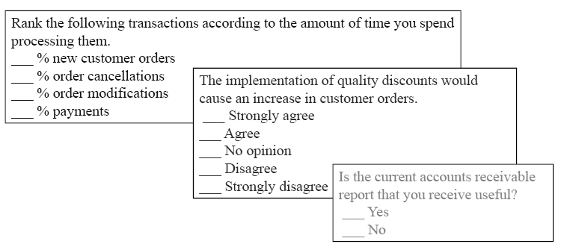
پرسشنامه
انواع گونه های پرسشنامه
سوالات چندگزینه ای
سوالات امتیازبندی
سوالات صحیح غلط

Slide 37
پرسشنامه
مزایا:
غالباً به سرعت می توان به آن پاسخ گفت.
مردم راحت تر عقاید خود را بیان می کنند.
هزینه کم در مقایسه با سطح وسیعی که پوشش می دهد.
بدون نام پاسخ داده می شوند.
پاسخ ها را به سرعت می توان طبقه بندی کرد.

Slide 38
پرسشنامه
معایب:
نرخ بازگرداندن پاسخ ها بسیار کند است.
ضمانتی وجود ندارد که همه افراد بتوانند همه سوال ها را پاسخ دهند.
فرصتی برای تشریح سوالاتی که بدفهمی ایجاد کرده اند وجود ندارد.
از زبان بدن نمی توان استفاده کرد.
تهیه آن مشکل است.

Slide 39
روش نمونه گیری
فرآیند مدلسازی فعالیت های کاری و نیازمندی ها در ابعاد کوچک به منظور دریافت نیازمندی های در ابعاد واقعی.
معمولاً برای جمع آوری اطلاعات از سطح عملیاتی مناسب است.
کاربران یا مدیران اغلب برخی از کارهایی را که انجام می دهند به خاطر نمی آورند.
بررسی اعتبار اطلاعات جمع شده با روش دیگر.

Slide 40
روش نمونه گیری
مزایا:
تجربه خوبی برای دریافت نحوه عملکرد سیستم می باشد.
قبل از هر اقدامی، شناسایی موقعیت از نظر موجه بودن و میزان نیازمندی فراهم می شود.
یک روش آموزشی است.
ممکن است زمان لازم برای شناسایی مشکلات را کاهش دهد.

Slide 41
روش نمونه گیری
معایب:
توسعه دهنده باید برخی آموزش ها را در زمینه نمونه گیری ببیند.
کاربران ممکن است انتظارات غیرواقعی را توسعه دهند.
شاید نتوان به برنامه های از پیش تعیین شده رسید.

Slide 42
طراحی کاربردی مشترک Joint Application Design (JAD)
ابداع شرکت IBM در اواخر 1970
مصاحبه ساخت یافته بین 10 الی 20 نفر
برای هر موضوع حدود 30 دقیقه وقت منظور می شود
به طور متوالی زمان های استراحت منظور می شود
انتخاب اعضا و هماهنگی رسمی
تهیه و توزیع دستور جلسه قبل از برگزاری آن
برگزاری جلسه در روزهای پایانی هر دوره و دور از محل کار

Slide 43
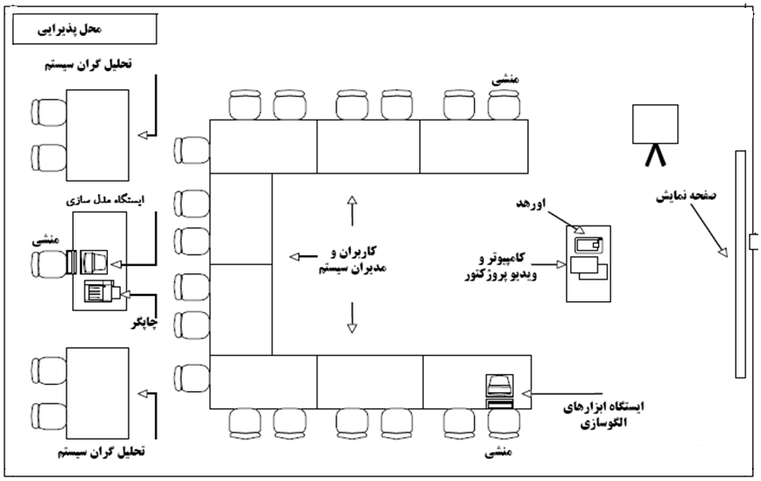
بستر و امکانات JAD

Slide 44
Joint Requirements Planning(JRP)
فرآیندی با جلسات گروهی بسیار سازمان یافته برای شناسایی مشکلات و دریافت نیازمندی های سازمان.
این روش زیرمجموعه ای از سیستم JAD می باشد، با این تفاوت که فقط که به بحث در رابطه با یکی از مشکلات سازمان می پردازد.
اعضای آن :
اسپانسر و حامیان پروژه
تحلیل گر سیستم
مدیران و کاربران
منشی (مسئول ثبت کردن)
کارکنان IT

Slide 45
مزایای JAD و JRP
مدیر و کاربر در پروژه درگیر می شوند.
زمان توسعه سیستم را کاهش می دهد.
زمانی که از این روش و نمونه گیری تواماً استفاده شود می توان مزایای نمونه گیری را به روشنی بیان کرد.

Slide 46
معیارهای انتخاب روش های مناسب جمع آوری اطلاعات
ماهیت اطلاعات
عمق (سطح) اطلاعات
وسعت اطلاعات
یکپارچگی اطلاعات
درگیری کاربر
هزینه
تکنیک های ترکیب اطلاعات

Slide 47
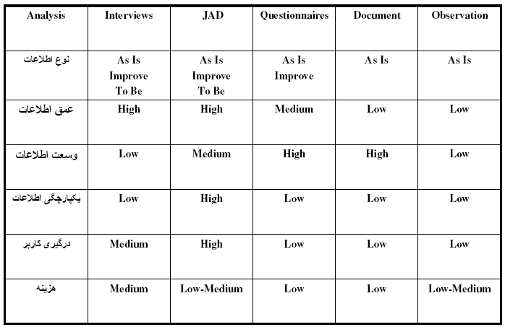
انتخاب روش های مناسب

